Slide 1


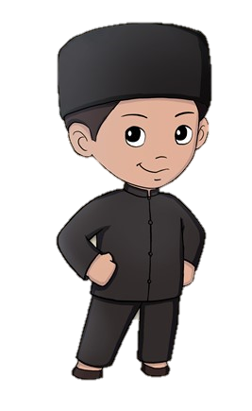
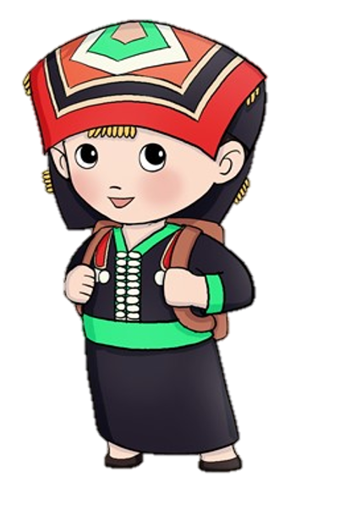


Slide 2
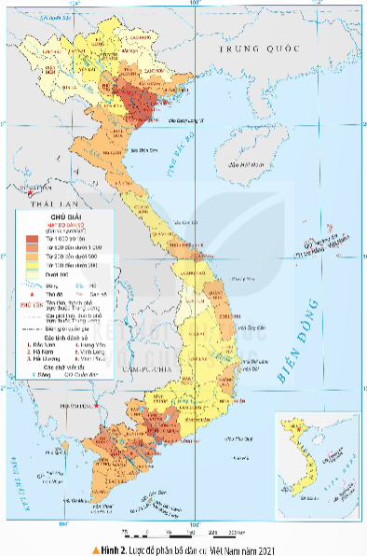
Đọc lược đồ phân bố dân cư Việt Nam năm 2021, hãy kể tên 3 tỉnh, thành phố có mật độ dân số cao nhất và 3 tỉnh, thành phố có mật độ dân số thấp nhất.

Slide 3
3 tỉnh/ thành phố có mật độ dân cư cao nhất
Hà Nội
Thành phố Hồ Chí Minh
Hải Phòng
3 tỉnh/ thành phố có mật độ dân cư thấp nhất
Lai Châu
Điện Biên
Sơn La

Slide 4

Tìm hiểu và viết đoạn văn ngắn (5 – 7 câu) về một dân tộc ở nước ta (tên, nơi sinh sống, trang phục, lễ hội,...) và chia sẻ với các bạn.

Slide 5
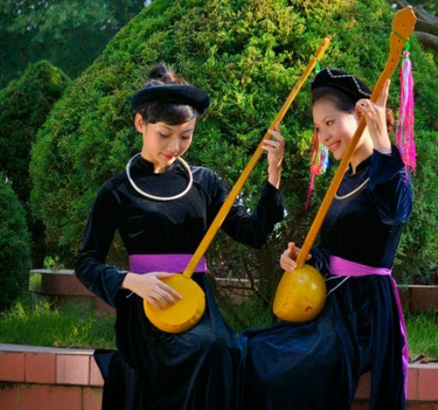
Dân tộc Tày đã có mặt ở Việt Nam từ rất sớm, họ cư trú chủ yếu ở thung lũng các tỉnh Ðông Bắc. Nhà ở truyền thống của người Tày gồm ba dạng cơ bản: nhà sàn, nhà nửa sàn nửa đất và nhà phòng thủ. Trang phục của họ chủ yếu được làm bằng vải chàm đen, ít trang trí hoa văn. Lương thực chính người Tày sử dụng để nấu ăn hằng ngày là gạo tẻ. Ngoài ra, họ còn sử dụng gạo tẻ và gạo nếp để nấu cháo, cơm lam, bún, cốm và rất nhiều món ăn đặc sắc khác.

Slide 6







1. Trung bình mỗi năm dân số nước ta tăng thêm:
A. 1 triệu dân
C. 1,5 triệu dân
B. 1,2 triệu dân
D. 1,8 triệu dân

Slide 7

2. Trong thời gian gần đây tốc độ gia tăng dân số nước ta:
A. Tăng
C. Giảm
B. Ổn định
D. Không ổn định

Slide 8

3. Nội dung nào không đúng với dân cư, dân tộc ở nước ta?
A. Các dân tộc luôn đoàn kết bên nhau.
C. Các dân tộc luôn phát huy truyền thống sản xuất.
C. Mức sống của các dân tộc ít người đã ở mức cao.
D. Sự phát triển kinh tế - xã hội giữa các vùng còn chênh lệch.

Slide 9

4. Đâu không phải là một trong những dân tộc có số dân đông nhất nước ta?
A. Kinh
C. Tày
B. Thái
D. Ê-đê

